Slide 1
STANJE V KMETIJSTVU V LETU 2013 IN PRVE NAPOVEDI ZA LETO 2014 XXIX tradicionalni posvet Javne službe kmetijskega svetovanja Laško, Kongresni center Thermana 25. november 2014 Kmetijski inštitut Slovenije Oddelek za ekonomiko kmetijstva Tina Volk Prispevek je pripravljen na podlagi rezultatov naloge Spremljanje razvoja kmetijstva v Sloveniji, katere naročnik in financer je Ministrstvo za kmetijstvo in okolje.

Slide 2
VSEBINA
Strukturne spremembe
Proizvodnja
Zunanja trgovina
Cene
Proračunske podpore
Dohodek

Slide 3
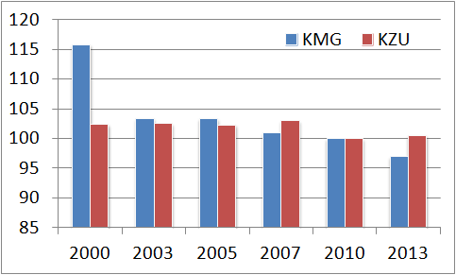
KMETIJSKA GOSPODARSTVA OB POPISIH
Strukturne spremembe
 | 2000 | 2003 | 2005 | 2007 | 2010 | 2013
Število KMG (000) | 86,5 | 77,1 | 77,2 | 75,3 | 74,6 | 72,4
KZU (000 ha) | 485,9 | 486,5 | 485,4 | 488,8 | 474,4 | 477,0
Povprečno KZU/KMG (ha) | 5,6 | 6,3 | 6,3 | 6,5 | 6,4 | 6,6
Delež KMG z >=20 ha KZU (%) | 2,1 | 3,1 | 3,6 | 4,2 | 4,4 | 4,8
Delež KZU na KMG z >=20 ha KZU (%) | 16,9 | 20,4 | 23,5 | 26,9 | 28,9 | 30,7
Indeks (2010=100)
Vir: SURS

Slide 4
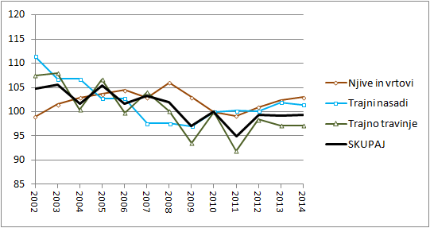
KMETIJSKA ZEMLJA V UPORABI
Potenciali
Indeks 2010=100
Vir: SURS (ocena 2014)

Slide 5
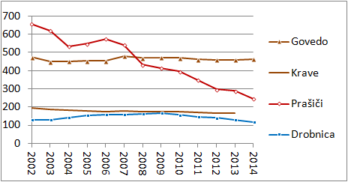
ŠTEVILO GOVEDI, PRAŠIČEV IN DROBNICE (konec leta; tisoč glav)
Potenciali
Vir: SURS; ocena KIS (2014)

Slide 6
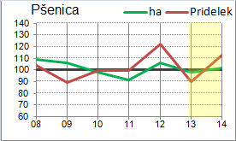
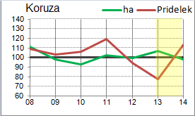
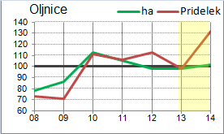
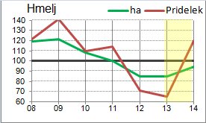
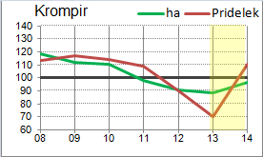
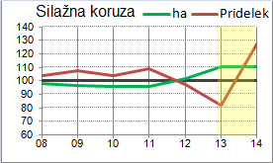
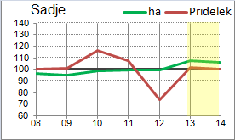
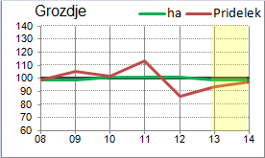
POVRŠINA IN PRIDELKI Povprečje 2009-2013 = 100
Vir: SURS; ocene KIS (2014)

Slide 7
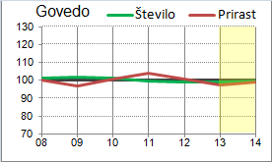
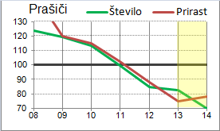
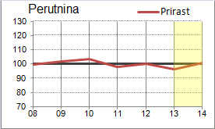
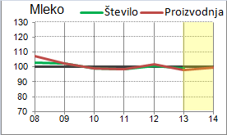
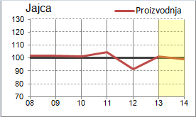
STALEŽ IN PROIZVODNJA V ŽIVINOREJI Povprečje 2009-2013 = 100
Vir: SURS; ocena KIS (2014)

Slide 8
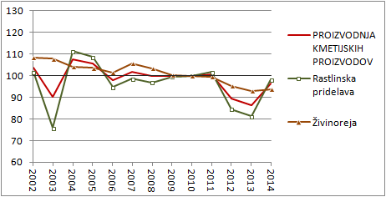
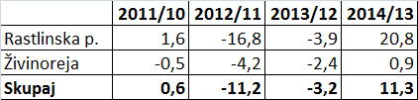
INDEKS FIZIČNEGA OBSEGA PROIZVODNJE (2010 = 100)
Proizvodnja
Vir: SURS; ocena KIS (2014)

Slide 9
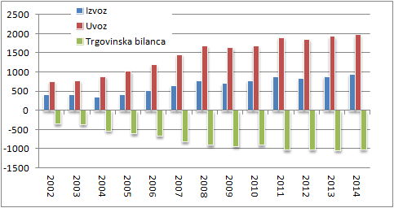
IZVOZ IN UVOZ TER ZUNANJE TRGOVINSKA BILANCA AGROŽIVILSKIH PROIZVODOV (MIO EUR)
Zunanja trgovina
Vir: SURS; ocena KIS (2014)

Slide 10
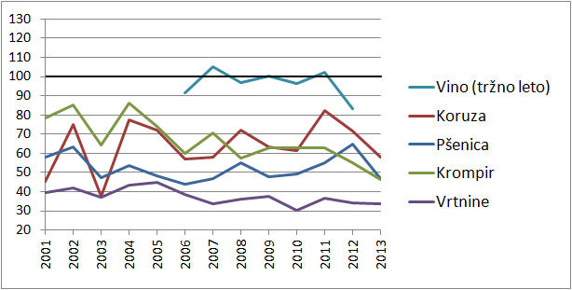
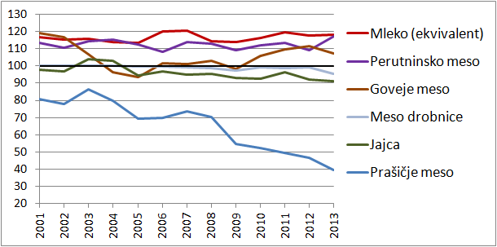
STOPNJE SAMOOSKRBE S POMEMBNEJŠIMI KMETIJSKIMI PRIDELKI (%)
Samooskrba
Vir: KIS/SURS

Slide 11
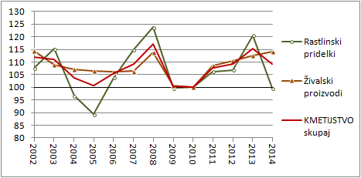
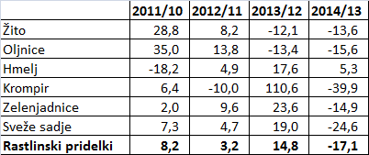
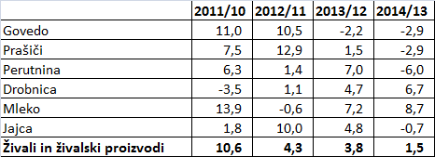
Cene
REALNI INDEKSI CEN - output (2010 = 100)
Nominalne spremembe cen v %
Vir: SURS; preračuni KIS

Slide 12
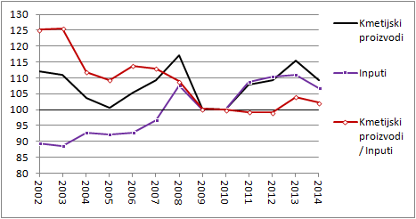
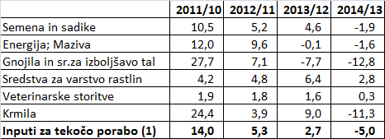

Cene
REALNI INDEKSI CEN – pariteta (2010 = 100)
Nominalne spremembe cen
%
Indeks
Vir: SURS; preračuni KIS

Slide 13
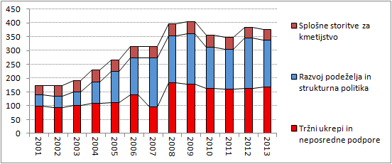
PRORAČUNSKI IZDATKI ZA KMETIJSTVO (izplačila: milijoni EUR)
Proračun
F/zek/vsi/baza uporabniška/ZP splošno/proračun: analytic
Vir: MKO; preračuni KIS

Slide 14
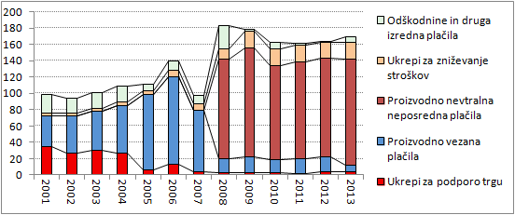
IZDATKI TRŽNO-CENOVNE POLITIKE (izplačila: milijoni EUR)
Proračun
Vir: MKO; preračuni KIS

Slide 15
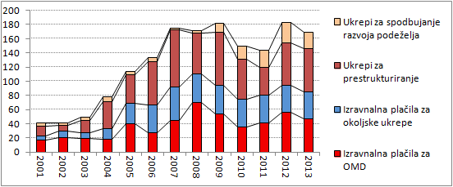
IZDATKI ZA UKREPE POLITIKE RAZVOJA PODEŽELJA (izplačila: milijoni EUR)
Proračun
Vir: MKO; preračuni KIS

Slide 16
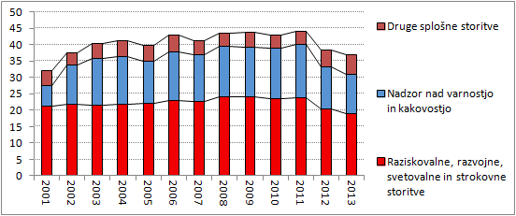
IZDATKI ZA SPLOŠNE STORITVE (izplačila: milijoni EUR)
Proračun
Vir: MKO; preračuni KIS

Slide 17
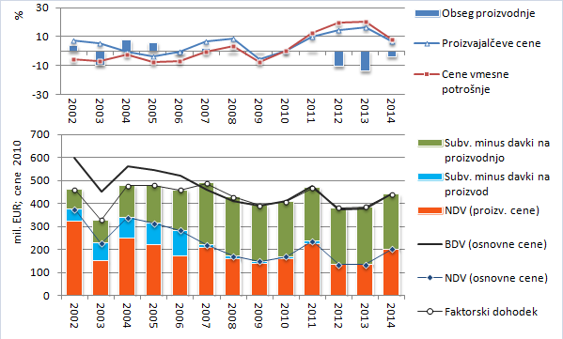
KAZALCI EKONOMSKEGA RAČUNA ZA KMETIJSTVO
Dohodek
Vir: SURS; ocena KIS (2014)

